Slide 1
هیچ‌کس میانگین نیست و میانگین هیچ‌کس
TedxNaghshejahan
Isfahan – 1397
Mahdi Nasseri

Slide 2
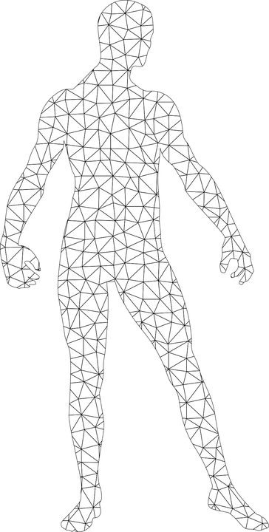
جنسیت
سن
روش آشنایی
ساعت ثبت نام
هزینه ثبت‌نام

Slide 3
مرد
جنسیت
۳۰ ساله
سن
معرفی دوستان
روش آشنایی
ساعت ۱۴
ساعت ثبت نام
۴۷۰۰۰ تومان
هزینه ثبت‌نام

Slide 4
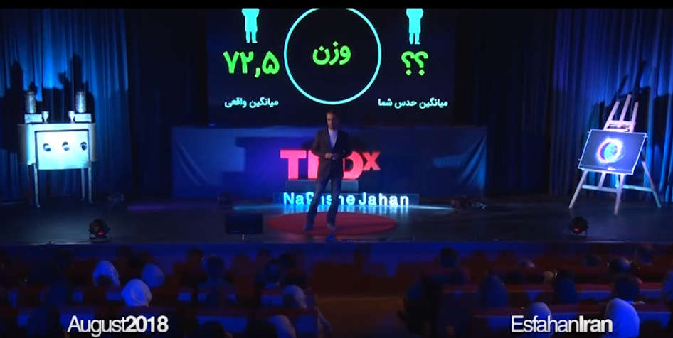
فیلم سخنرانی مربوط به این اسلاید را در تداکس اصفهان در سایت TED تماشا کنید
کلیک کنید

Slide 5
مرد ۳۰ ساله که از طریق دوستان با تداکس آشنا شده و
در ساعت ۲ بعد از ظهر با هزینه ۴۷۰۰۰ تومان ثبت نام کرده

Slide 6
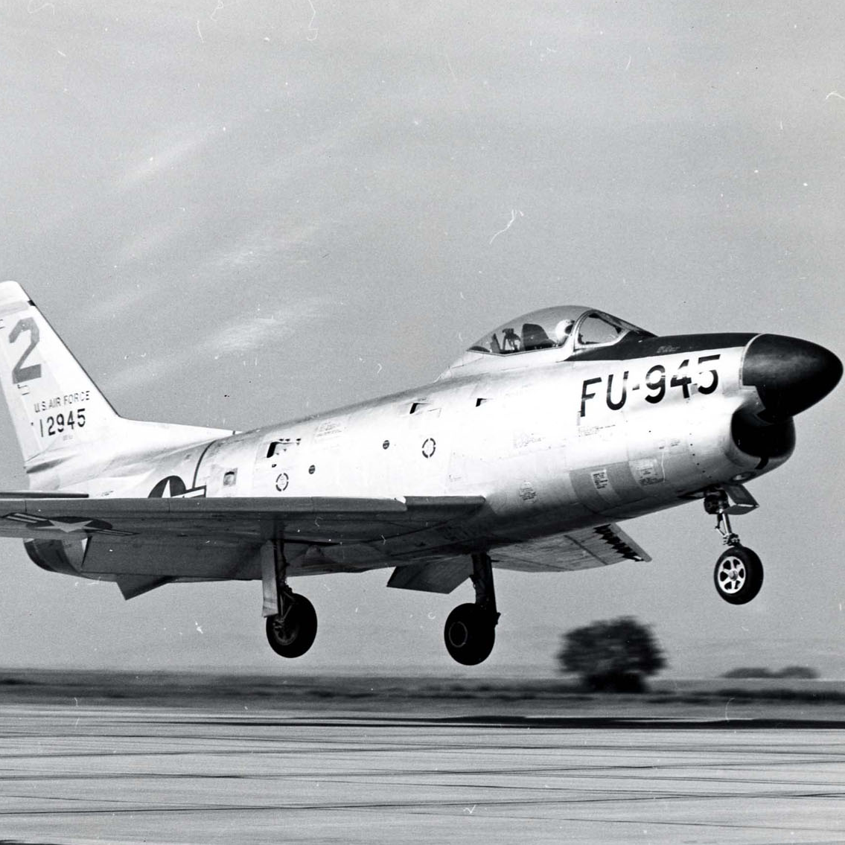
Credit: thisdayinaviation.com
Notes:
کاری که وزارت دفاع آمریکا در جنگ جهانی دوم برای ساخت پیش‌رفته‌ترین هواپیماهای جنگنده‌ش انجام داد. وقتی با چالش طراحی بهینه اندازه کابین خلبان مواجه شدند.
چطور می‌تونست برای هر خلبان یک کابین اختصاصی طراحی کنه. بهترین کار این بود که میانگین جثه خلبانان رو در نظر بگیرن و یک کابین برای میانگین جثه طراحی کنند. این جوری خیالشون راحت بود که کابین برای اغلب خلبانان متناسب خواهد بود و کارایی خلبان بالا خواهد رفت
این اولین بار نیست که میانگین گرفتن همچین مشکلی رو پیش میاره: اشاره به هواپیمای جنگی آمریکا – با وجود جندگنده‌های بسیار پیشرفته‌تر و خلبانان بسیار ماهر تر آمار شکست عملیات آمریکا بسیار بالاتر بود.
اونها هزینه خیلی زیادی دادند تا مثل ما بفهمند که طراحی کابین بر اساس جثه میانگین کار اشتباهیه. تقریبا در مورد اونها هم هیچ خلبانی جثه میانگین رو نداشت یعنی کابین طراحی شده برای همه خلبانان نامناسب بود

Slide 7
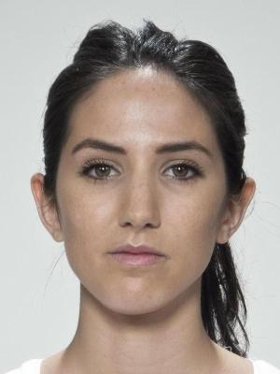
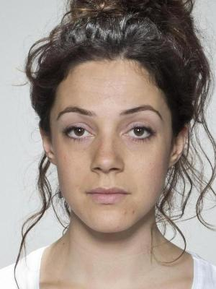
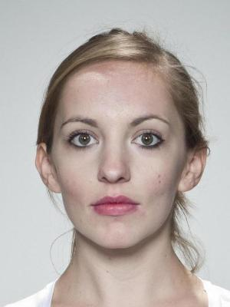
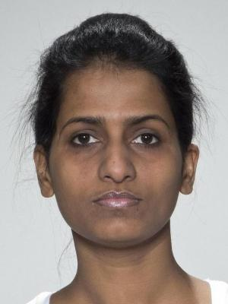
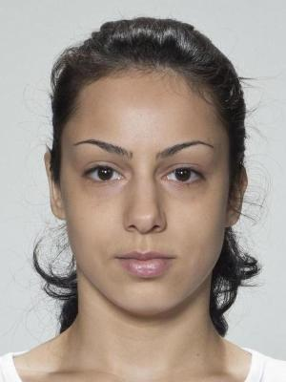
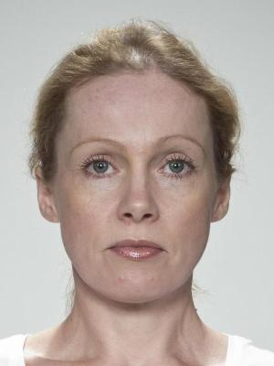
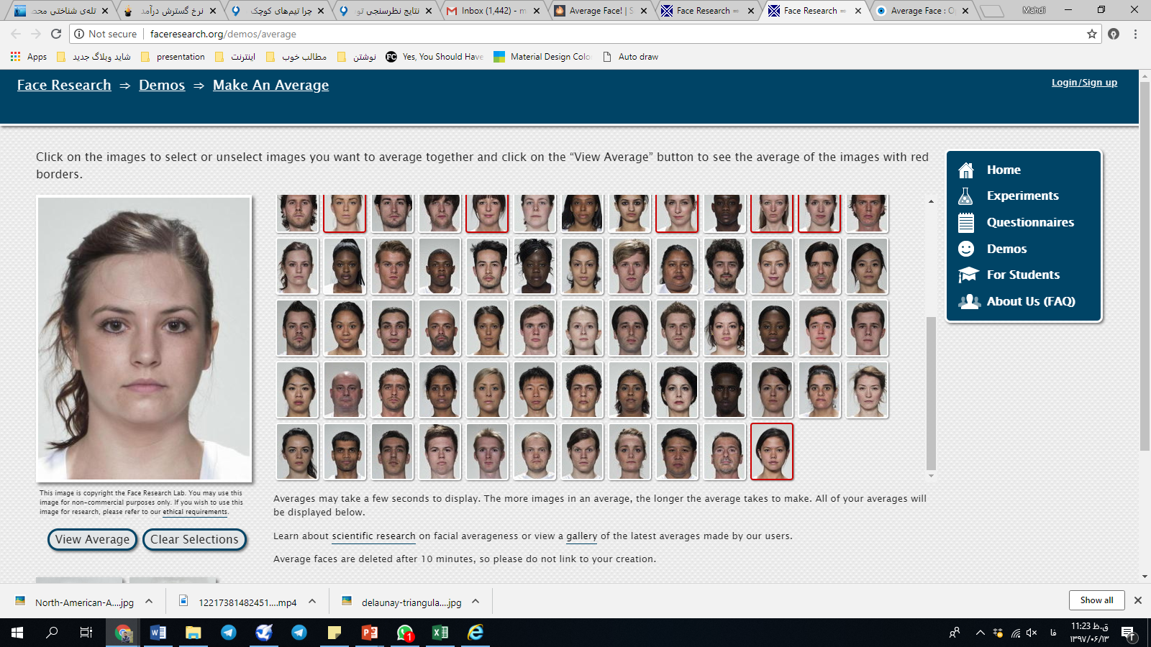
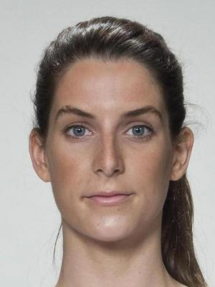
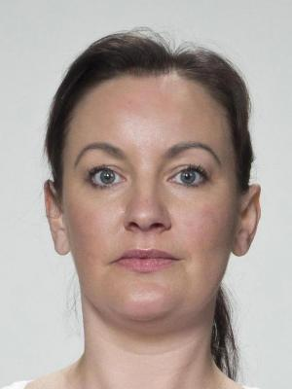
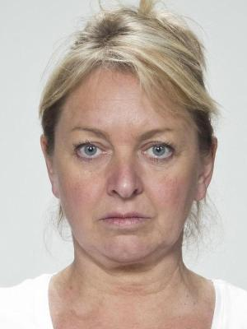
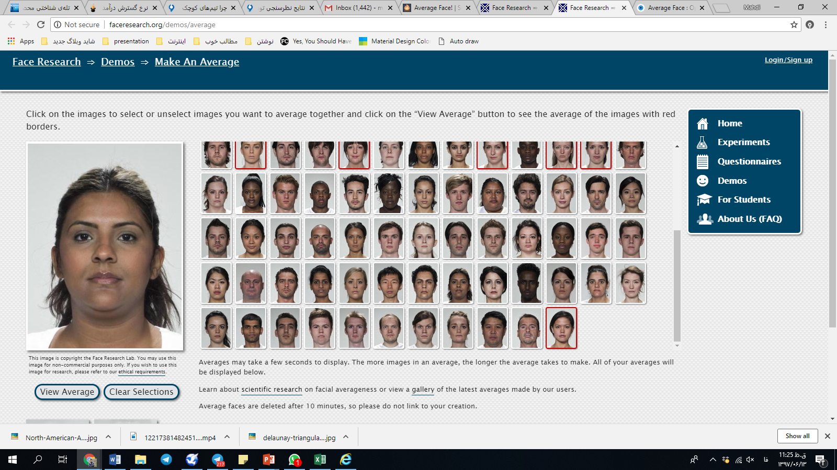
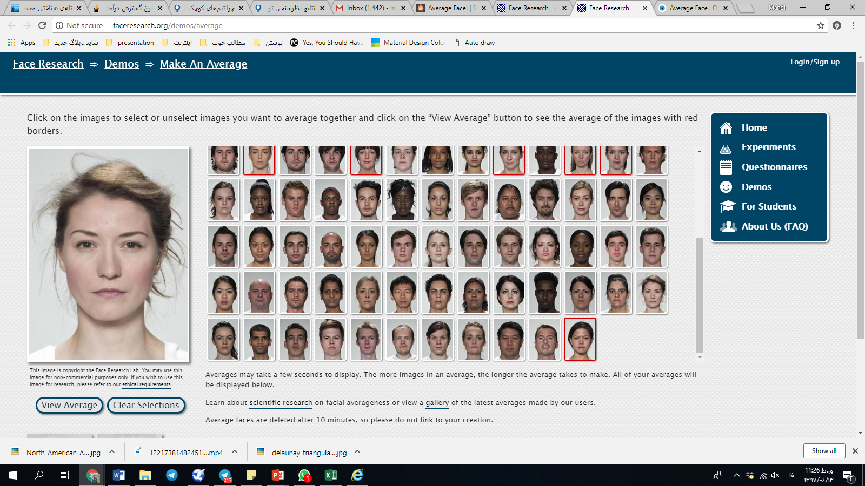
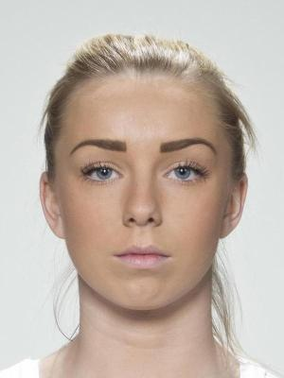
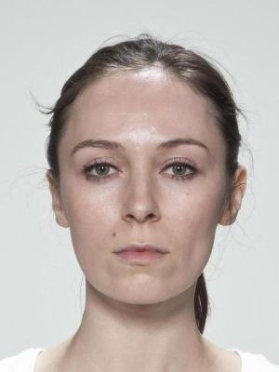
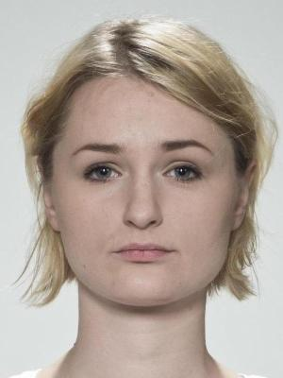
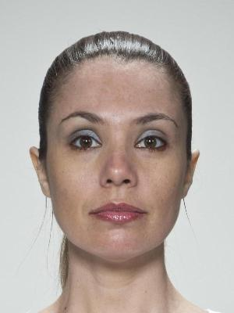
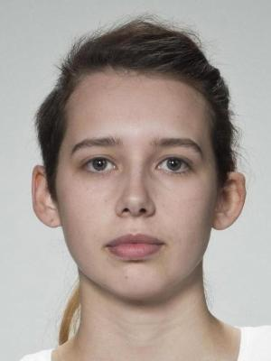
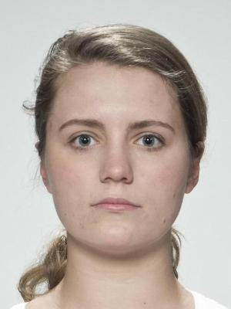
Credit: faceresearch.org

Slide 8
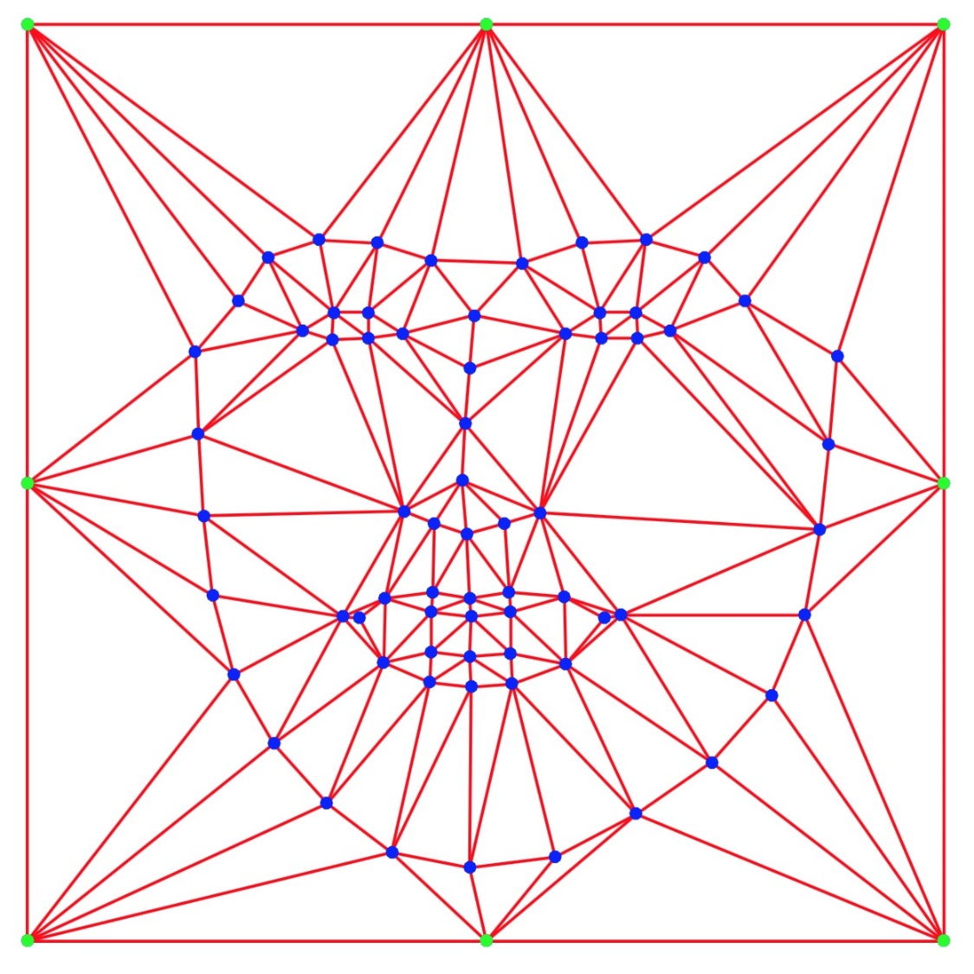
Credit: faceresearch.org

Slide 9
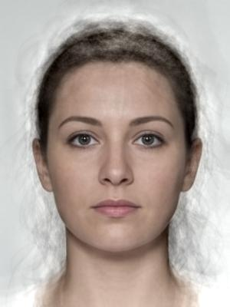
Credit: faceresearch.org
Notes:
میانگین‌گیری از چهره‌ها
..
..
وقتی چندین پارامتر با هم میانگین گرفته میشوند تجمیع میانگین‌ها خطاست
چهره میانگین شد این. دقت کنید این چهره دقیقا از میانگین چهره‌هایی گرفته شده که پشتش هستند ولی نه تنها شبیه هیچ کدوم از اونها نیست بلکه میانگین گیری باعث ایجاد یک ویژگی اضافه نسبت به چهره‌ها شده. تقارن کامل چهره که یکی از ویژگی‌های یک چهره زیبا از نظر انسانه.
میانگین‌گیری ظاهرا نه تنها اطلاعات رو از بین می‌بره بلکه اطلاعات جدیدی رو هم خلق می‌کنه که هیچ ارتباطی به داده‌های اصلی ندارن.

Slide 10
۱. هیچ‌کس میانگین نیست و میانگین هیچ‌کس

Slide 11

میانگین واقعی
میانگین حدس شما
Notes:
وقتی طرح ما در میانگین‌گیری تقریبا شکست خورد تصمیم تازه‌ای گرفتیم.
ما اومدیم یه پرسشنامه تهیه کردیم و از طریق برگزارکننده ها براتون فرستادیم. سوالات این بود:
فکر می‌کنید چند درصد از شرکت کنندگان تداکس در زندگی احساس خوشبختی می‌کنند؟
فکر می‌کنید میانگین وزن شرکت‌کنندگان تداکس چقدر است؟
چقدر احساس خوشبختی می‌کنید؟
وزن‌تان چقدر است؟

Slide 12
وزن
۷۲.۵
؟؟
میانگین واقعی
میانگین حدس شما
Notes:
میانگین واقعی وزن شما بر اساس اظهار خودتون ۷۲.۵ کیلوگرم بود. و فکر می‌کنید میانگین حدس‌هایی که در مورد وزن بقیه شرکت‌کنندگان زده بودید چند شده؟

Slide 13
وزن
۷۲.۵
۷۲.۳
میانگین واقعی
میانگین حدس شما
Notes:
۷۲.۳ کیلوگرم. شگفت‌انگیزه. شما بدون که هیچ اطلاعی از وزن بقیه داشته باشید حدس‌هایی زدید که میانگین اونها تنها ۲۰۰ گرم با مقدار اصلی تفاوت داشت. یعنی فقط ۲ صدم درصد.
فرانسيس گالتون دانشمند انگلیسی و پسرعمه داروین در ۱۹۰۶ همچین پیمایشی رو در مورد وزن گاو‌ها انجام داده بود. مجموعا ٧٨٧ نظر داده شده بود. ميانگينِ نظرات جمعيت ۱۲۱۲ پوند بود و وزن واقعی گاو ۱۲۰۸ پوند بود!

Slide 14

احساس خوشبختی
79٪
؟؟
میانگین واقعی
میانگین حدس شما
Notes:
بریم سراغ سوال بعدی. شما به طور میانگین طبق اضهار نظر در مورد خودتون تقریبا 80٪ از شما احساس خوشبختی می‌کنه. یعنی از هر ۱۰ نفر ۸ نفر.
فکر می‌کنید حدس شما در مورد احساس خوشبختی بقیه شرکت‌کنندگان تداکس چند بود؟

Slide 15
احساس خوشبختی
79٪
52٪
میانگین واقعی
میانگین حدس شما
Notes:
52 درصد. شما فکر می‌کردید تنها از هر ۱۰ نفر تنها ۵ نفر از بقیه شرکت‌کننده‌ها احساس خوشبختی می‌کنند. نزدیک 35٪ اشتباه. در مقابل ۲صدم درصد اشتباهی که در مورد وزن داشتید.
من دانشمند علوم اجتماعی و روانشناسی نیستم تا بتونم ادعا کنم روش و نتایج این تحقیق ساده به اندازه کافی معتبره ولی نتیجه‌ای که می‌گیرم اینه که
ما در تخمین متغیرهای کیفی زندگی‌مون ظاهرا بسیار بدبین یا بسیار خوشبینیم. در هر صورت اشتباه زیادی می‌کنیم. در حالی که در تخمین متغیرهای کمی تقریبا دقیقیم. این کارکرد میانگین گیری مغز انسان است

Slide 16

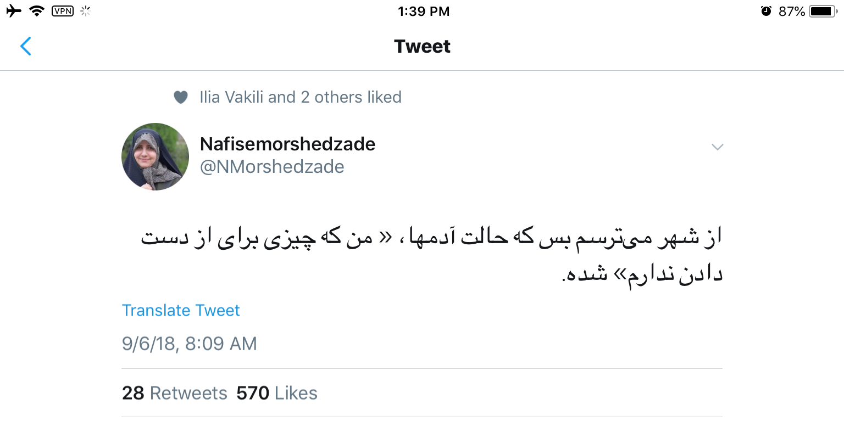
Notes:
مشکلات منصفانه نیست
رویا با استعداد پیشرفت نکرده زیبا خوشحالم تقدیر متفاوت جالب
ما نه تنها در درک پیرامون‌مون از این میانگین‌ها می‌سازیم بلکه در نحوه اظهار اجتماعی خودمون هم تعمدا میانگین‌های کیفی اشتباهی رو نشون می‌دیم. اتفاقی که در اینستاگرام می‌افته. عکس‌هایی که نشون می‌دن ما خیلی خوبیم و برعکس در جایی مثل توییتر همه در رقابتیم تا اوضاع خودمون رو اسف‌بار نشون بدیم. این ها ۱۰ عکس آخر یک اکانت در اینستاگرام و این کلمات ۱۰ کلمه کلیدی توییت‌های همون فرد در توییتره.
مثال اینستاگرام و توییتر آرش
و جالب‌تر اینکه اینها مال یک نفره
فردی که یکی از اینفلونسرهای حوزیه فناوری و رسانه‌ست، یکی از بهترین مجلات این حوزه رو منتشر می‌کنه و همه‌تون می‌شناسینش. کسی که اتفاقا امروز اینجاست و اون کسی نیست جز آرش برهمند (تغییر اسلایدهای و نمایان شدن چهر‌ه‌ها و توییت های کامل)

Slide 17
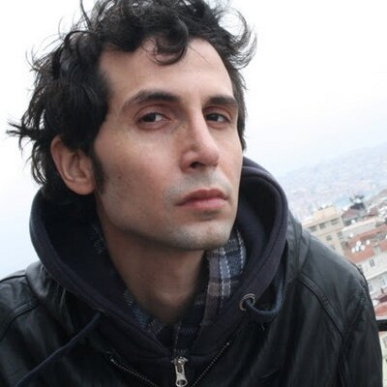

توییتر
اینستاگرام
Notes:
این میانگین خروجی آرش در دو کانال متفاوته برای درک کامل این تفاوت و نمایش میانگین ها کافیه فقط به عکس پروفایل آرش در اینستاگرام و توییتر نگاه کنید (تغییر اسلایدها)
ناگفته پیداست که عکس سمت چپی که می‌بینید یک آرش کولی است که عینک معروفش رو زده و با یک سبک پوشش خاص طوری تکیه داده که انگار این عکس رو در سفر سه ماهه‌ش به دور دنیا گرفته. این آواتار آرش در اینستاگرامه
و عکس سمت راست که مربوط به توییتره آرشه رو می بینید که انگار خودش ر از زیر دست و پای جمعیت فشرده متروی تهران بیرون کشیده

Slide 18
۲. مغز ما در درک پیرامون و ابراز اجتماعی خودمان میانگین‌گیر ناواردی‌ست
Notes:
این میانگین خروجی آرش در دو کانال متفاوته برای درک کامل این تفاوت و نمایش میانگین ها کافیه فقط به عکس پروفایل آرش در اینستاگرام و توییتر نگاه کنید (تغییر اسلایدها)
ناگفته پیداست که عکس سمت چپی که می‌بینید یک آرش کولی است که عینک معروفش رو زده و با یک سبک پوشش خاص طوری تکیه داده که انگار این عکس رو در سفر سه ماهه‌ش به دور دنیا گرفته. این آواتار آرش در اینستاگرامه
و عکس سمت راست که مربوط به توییتره آرشه رو می بینید که انگار خودش ر از زیر دست و پای جمعیت فشرده متروی تهران بیرون کشیده

Slide 19
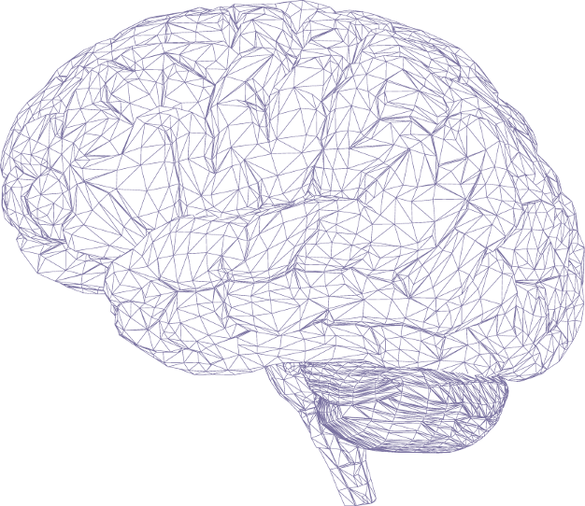
Notes:
ذهن انسان یاد گرفته برای جمع‌بندی میانگین بگیره و برای ارزیابی خودش یا توصیف وضعیت خودش از اون میانگین‌ها استفاده کنه
ما همیشه با دو سوال اساسی درگیریم و برای پاسخ دادن به اونها اغلب از میانگین‌های کیفی استفاده می‌کنیم که غلط‌اند:
آنچه که هستیم
آنچه که دوست داریم باشیم
اتفاق عجیبی که شاید دلیل تکاملی هم داشته باشه اینه که ذهن ما در آنچه که هستیم به سمت میانگین‌های بد و در آنچه که دوست داریم باشیم به سمت میانگین گیری های خوشبینانه تمایل داره.
این تمایل در کنار اشتباه شناختی میانگین‌گیری چندبعدی باعث می‌شه ما گپ بزرگی رو احساس کنیم که اصلا وجود نداره و دچار تشویش ناامیدی بشیم و مهم تر از اون خودمون رو فراموش کنیم و با خودمون غریبه بشیم

Slide 20
میانگین خوب
شادی
امید
تحصیل
رفاه
میانگین بد
هنر
خانواده
کار
دوستان
مسافرت
سلامتی
Notes:
بذارید این مسئله رو با کمک بصری‌سازی کمی راحت‌تر براتون توضیح بدم
خط داستان زندگی هر کسی یک زیگزاگه در حالی که میانگین‌گیری اون رو تبدیل به یک خط راست می کنه (خط)
ما خودمون در ابراز این خط زندگی خودمان یا درک خط زندگی دیگران دانسته یا ندانسته جانبدارانه و گزینشی رفتار می‌کنیم و این ابراز یا انتخاب گزینیشی باعث میشه خط میانگین های صافی بسازیم و بعد براساس اون به دو سوال اساسی گفته شده پاسخ بدیم و دچار تشویش بشیم (نمایش با مثال خط راست و زیگ زاگ – ردیف ها مثال های واقعی زندگی هر کسی مثل سلامتی شادی پول خانواده هدف امید و...)

Slide 21
میانگین خوب
شادی
امید
تحصیل
رفاه
میانگین بد
هنر
خانواده
کار
دوستان
داستان‌های واقعی
مسافرت
سلامتی
Notes:
بذارید این مسئله رو با کمک بصری‌سازی کمی راحت‌تر براتون توضیح بدم
خط داستان زندگی هر کسی یک زیگزاگه در حالی که میانگین‌گیری اون رو تبدیل به یک خط راست می کنه (خط)
ما خودمون در ابراز این خط زندگی خودمان یا درک خط زندگی دیگران دانسته یا ندانسته جانبدارانه و گزینشی رفتار می‌کنیم و این ابراز یا انتخاب گزینیشی باعث میشه خط میانگین های صافی بسازیم و بعد براساس اون به دو سوال اساسی گفته شده پاسخ بدیم و دچار تشویش بشیم (نمایش با مثال خط راست و زیگ زاگ – ردیف ها مثال های واقعی زندگی هر کسی مثل سلامتی شادی پول خانواده هدف امید و...)
اگر برای روایت خودمون و آرزوهامون از میانگین‌های استفاده کنیم در واقع در مورد هیچ چیز حرف زدیم. میانگین با هیچ کسی تناسب نداره و هیچ کسب میانگین نیست

Slide 22
Notes:
زندگی بر اساس روایت‌های میانگین امید رو نابود می‌کنه، جسارت‌ها رو کاهش می‌ده و نمی‌ذاره درک درستی از تفاوت‌ها و شرایط واقعی داشته باشیم
این روزها مواظب روایت‌های ناامیدکننده میانگین‌گیری شده ای از داستان زندگی جوانان ایرانی باشیم.
جوان ایرانی یک جوان تحصیل کرده ایه که نظام و تاریخ و فرهنگ حقش رو خورده. کسی که علیرغم شایستگی هاش بیکاره پول کم داره نمی تونه ازدواج کنه دوست داره مهاجرت کنه ارتباط خوبی با خانواده و تاریخ و فرهنگش نداره و در یک کلام یک میانگین ناامیدی ست
اینها نقاط منفی گزینش شده ای هستند. هیچ کدوم از ما این نیستیم. بعضی هامون دوست داریم مهاجرت کنیم ولی بیکار و غمگین نیستیم. بعضی هامون بیکاریم و حق مون رو خوردن ولی قصد مهاجرت نداریم و اتفاقا امیدوارانه داریم تلاشمون رو می‌کنیم

Slide 23
Notes:
چیزی که من از تحلیل داده‌های رفتاری مشتریان کسب و کارهای مختلف فهمیدم اینه که هیچ کس میانگین نیست و میانگین هیچ کس
داستان‌های میانگین، ‌خط‌زندگی‌های صاف فقط در داستان‌ها (اعلامیه‌های استخدام، رزومه‌ها و سریال‌های صدا و سیما، سخنرانی دولتمردان، رسانه‌های اپوزوسیون، کتاب نبرد من، تایبملاین سلبریتی‌های اینستاگرام و فیواستارخورهای توییتر) اتفاق می‌افته و داستان‌های ناگفته زندگی ما رو گنگ، مبهم و ناشنیدنی می‌کنه
جامعه پر است از ده ها داستان‌های گفته شده میانگینی نادرست و میلیون ها داستان ناگفته واقعی
همه ما داستان‌های ناگفته زیگزاگی داریم که هیچ داستان میانگینی نمیتونه هیچ کدوم از اونها رو روایت کنه

Slide 24
فیلم سخنرانی مربوط به این اسلاید را در تداکس اصفهان در سایت TED تماشا کنید
کلیک کنید

